Slide 1

Tidlig innsats Intensiv opplæring 14. mai 2025

Slide 2
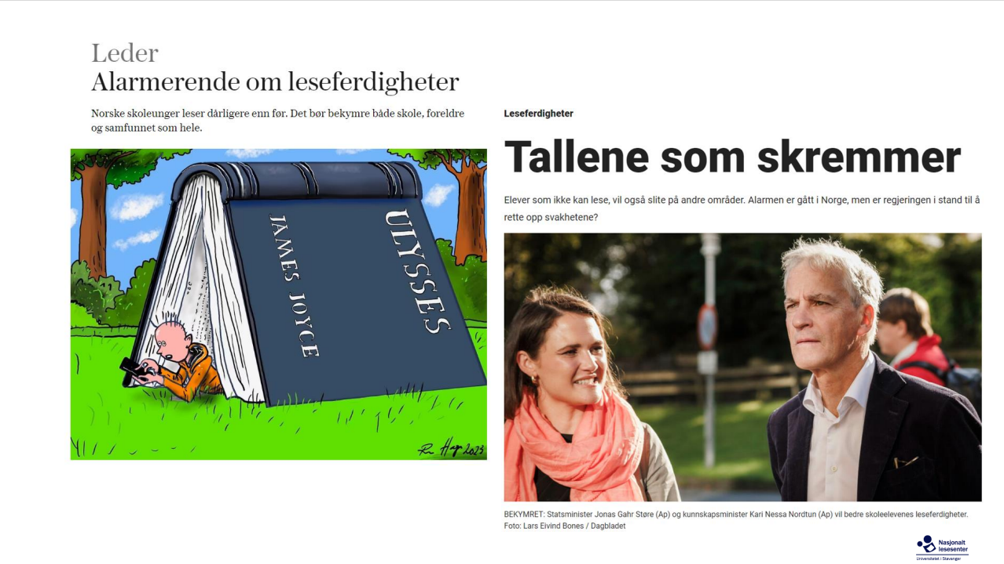
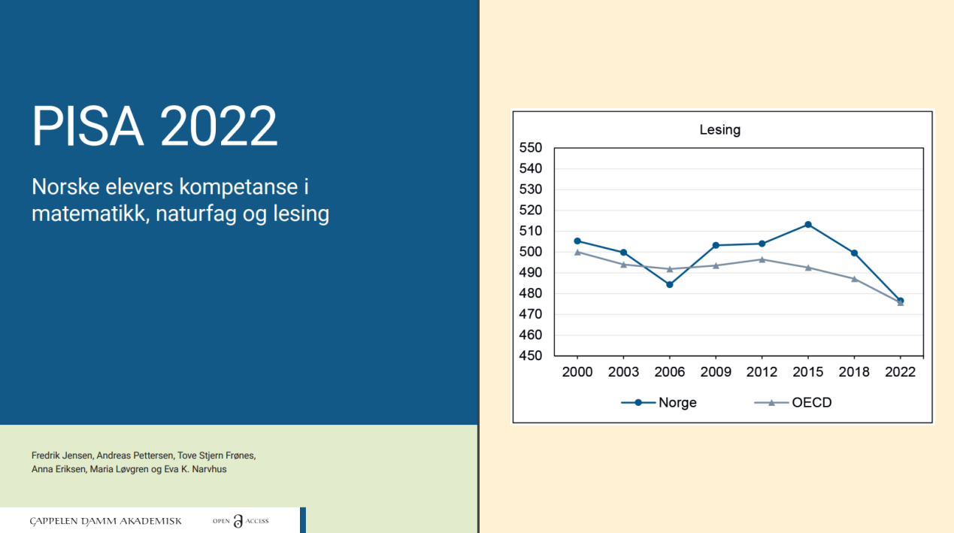
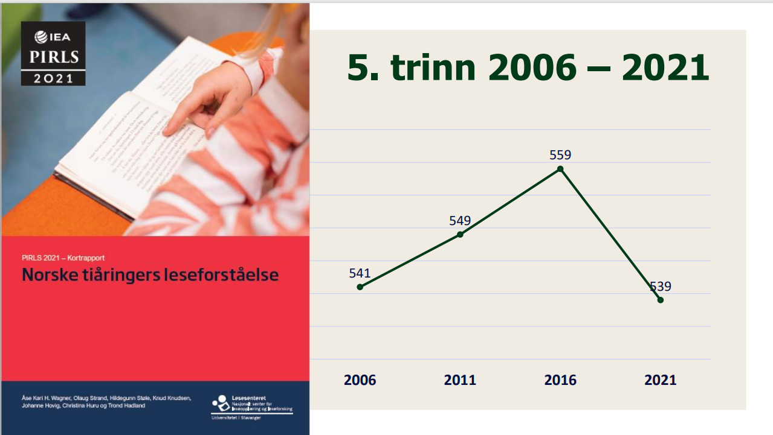
Bakgrunn for arbeidet

Slide 3
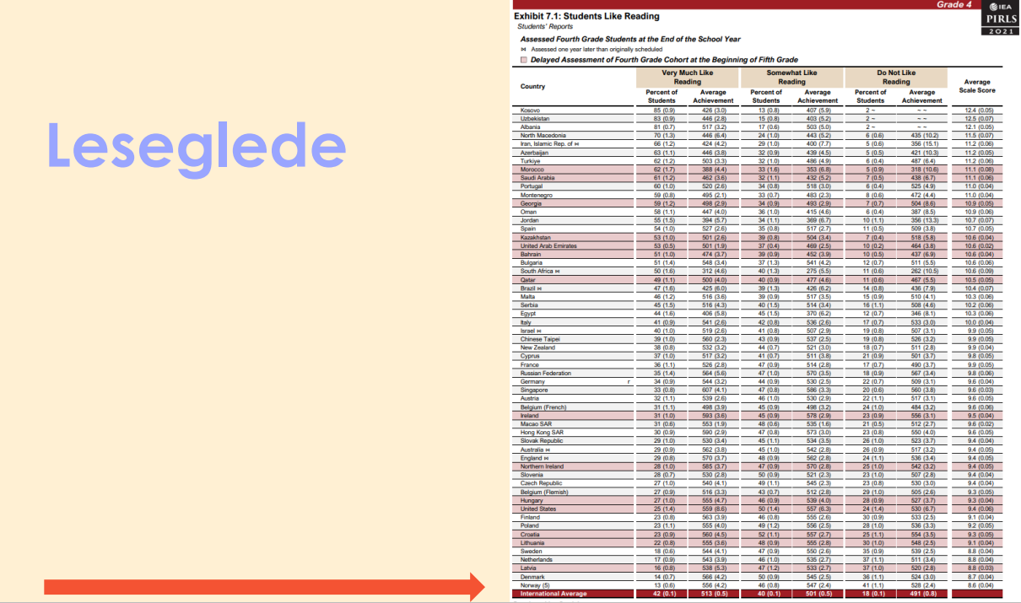

Slide 4
Mandat
I Risørskolen har vi en høy andel individuelt tilrettelagd opplæring, vi ønsker å få til mer inkluderende og tilpasset undervisning for alle elever.
Nå ser vi behovet for å jobbe enda mer strukturert for å fange opp de elevene som ikke følger forventet progresjon i 1.-4. trinn innen lesing, skriving og regning. Disse må få rett hjelp til rett tid for å forebygge større vansker og behovet for individuelt tilrettelagt opplæring.
Tidlig innsats og inkluderende fellesskap er avgjørende for å sikre at alle barn og unge kan nå sine drømmer og ambisjoner. Regjeringen har som mål at alle barn og unge skal ha like muligheter til allsidig utvikling og læring, uavhengig av bakgrunn og forutsetninger. Vi skal ha et utdanningssystem som bidrar til at alle kan oppleve mestring og verdien av kunnskap og fellesskap (Stortingsmelding 6).
Opplæringslova § 11-3 Intensiv opplæring på 1.-4. trinn sier:
På 1. til 4. trinn skal kommunen sørgje for at elevar som står i fare for ikkje å ha forventa progresjon i lesing, skriving eller rekning, raskt får eigna intensiv opplæring. Dersom det er best for eleven, kan den intensive opplæringa i ein kort periode givast som eineundervisning.

Slide 5
Plan for arbeid
Det skal opprettes en styringsgruppe som skal bestå av kommunalsjef for skole og barnehage, HTV for Utdanningsforbundet og enhetsleder på Hope oppvekstsenter. Sistnevnte skal være prosjektleder.
Det skal opprettes en nettverksgruppe, der deltakere skal være pedagoger fra hver av de tre barneskolene, en representant fra PPT og prosjektleder.
Arbeidet med planen vil skje hovedsakelig i nettverksgruppa, en dag hver måned frem mot sommeren 2025 og ved behov høsten 2025.
Nettverksgruppens mandat er å lage en plan for intensiv opplæring som skal synliggjøre lovverket, aktuell teori, metoder for organisering, plan innen «lesing», «skriving» og «regning». Det skal utarbeides forslag til opplegg som lærere kan bruke i arbeidet. Det skal lages et forpliktende årshjul for arbeidet med intensiv opplæring.
Plan for intensiv opplæring vil være et vedlegg til side 28 i språkplanen.

Slide 6
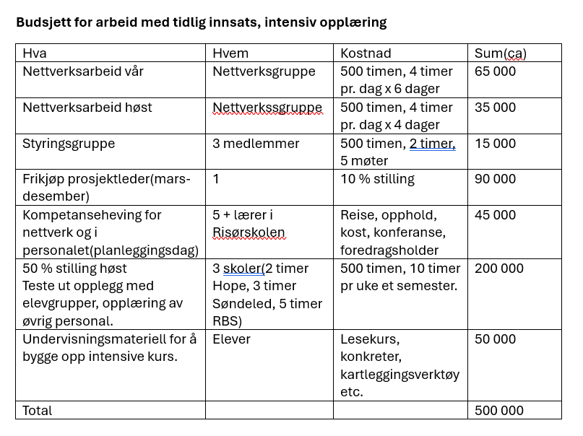
Budsjett

Slide 7

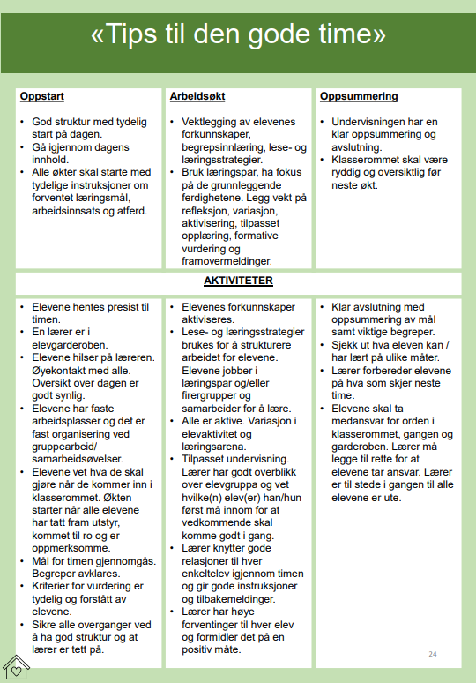
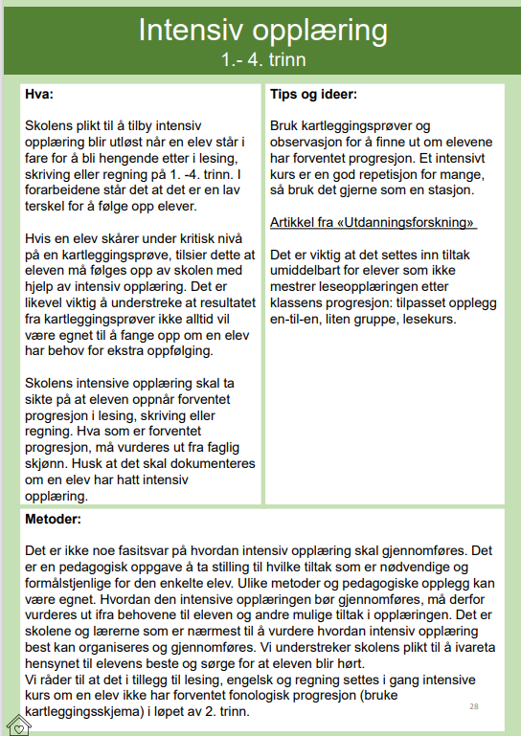
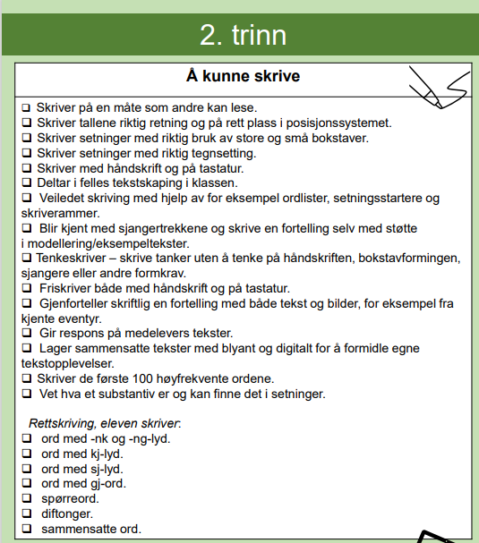
Språkplanen

Slide 8
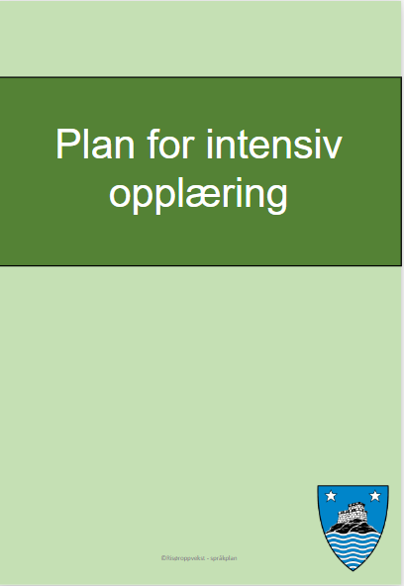
Arbeidet til nå
Planen:
Hva er intensiv opplæring og hvorfor
Kartlegger og oppdage behov for intensiv opplæring
Kjennetegn for elever som strever i lesing, skriving og regning
Kartlegging «Sjekkliste»
Hvordan organisere intensiv opplæring på de ulike skolene.
Videre:
Lage, finne opplegg som skal brukes i opplæringen
Teste ut opplegg og organisering
Kompetanseheve personal internt og eksternt
Få satt det i system
Dokumentasjons - maler og former
Videre implementering av språkplan og plan for intensiv opplæring i alle enheter
Årshjul for skolene med fokus på forebyggende gode begynneropplæring og årshjul til ledere for å drive godt utviklingsarbeid for å heve kompetansen rundt opplæringen

